Slide 1
Chapter 07
2025. 05. 14
설정아

Slide 2
Contents
1. Q-Learning (Recap)
2. Motivation
3. Q-Learning & Neural Network

Slide 3
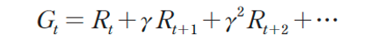
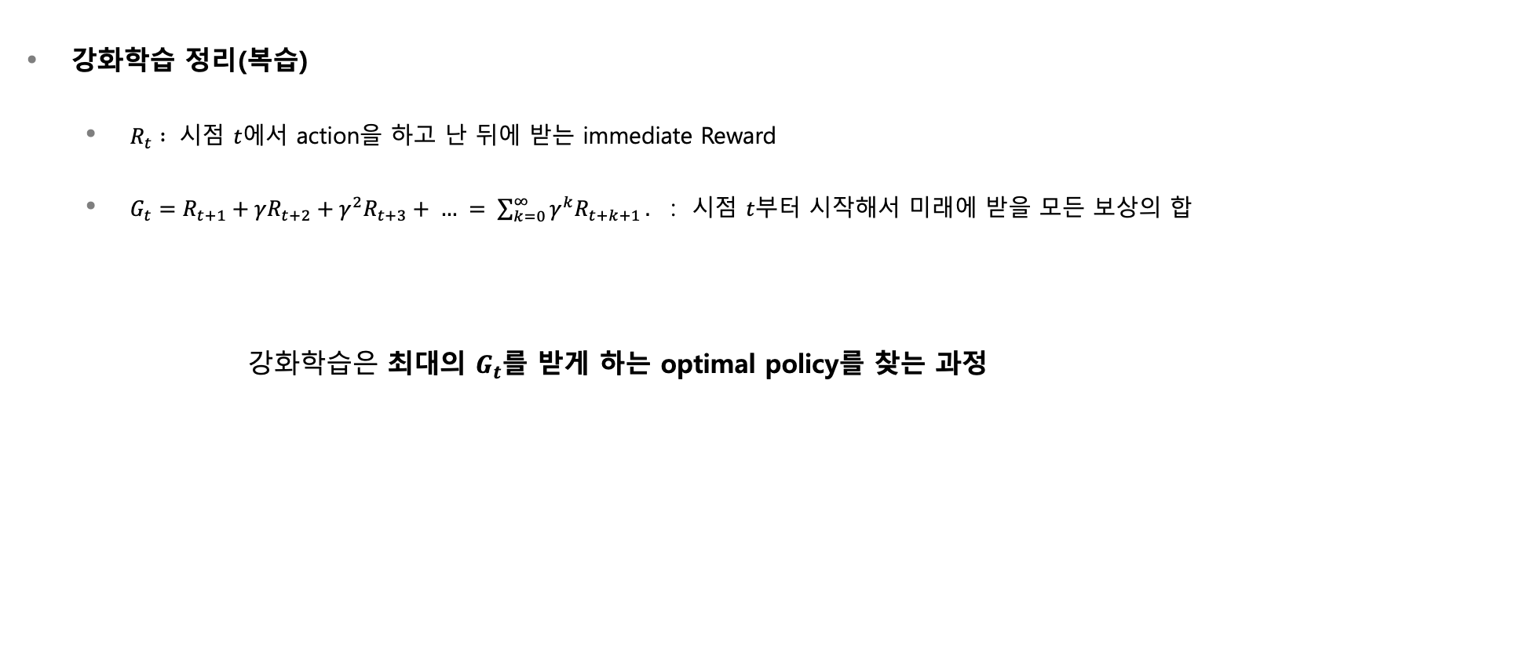
1. Recap
강화학습 정리(복습)
$R_{t} :$ 시점 $t$에서 action을 하고 난 뒤에 받는 immediate Reward
$G_{t}=R_{t+1}+γR_{t+2}+γ^{2}R_{t+3}+ … = \sum_{k=0}^{∞}{γ^{k}R_{t+k+1}}.$ : 시점 $t$부터 시작해서 미래에 받을 모든 보상의 합
강화학습은 최대의 $G_{t}$를 받게 하는 optimal policy를 찾는 과정

Slide 4
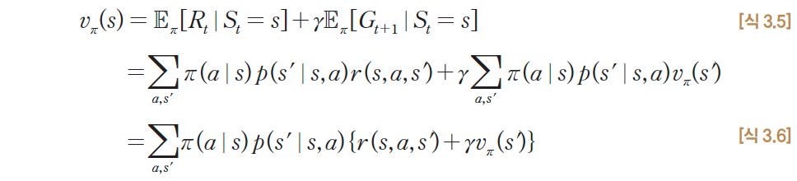
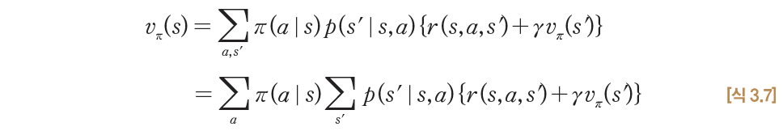
1. Recap
강화학습 정리(복습)
Value Function (State-Value Function)
Notes:
Value function -> state s로부터 policy \pi 를 따랐을 때 얻게 될 누적 reward 의 기댓값 즉, state s의 long-term value
이 상태에서 얼마나 좋은가?
예를들어, 교차로 상태라고 가정 → 이 교차로에서 정책대로 행동하면 전체적으로 얼마나 좋은 결과를 얻을 수 있을까?

Slide 5
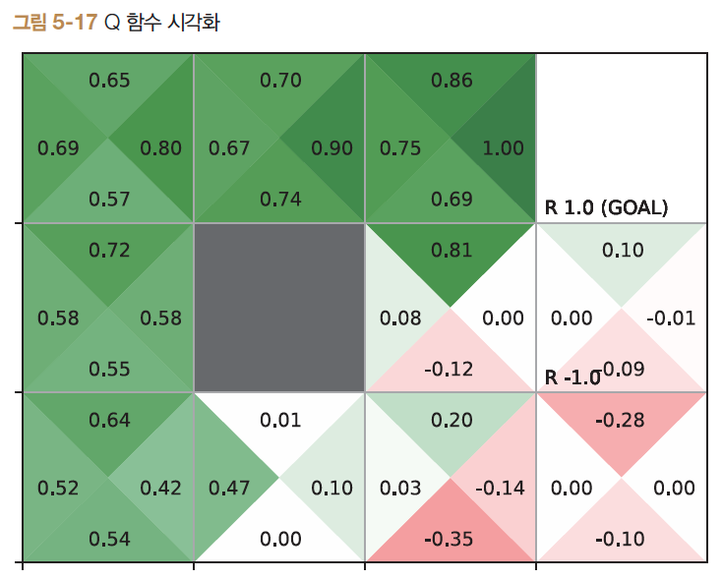
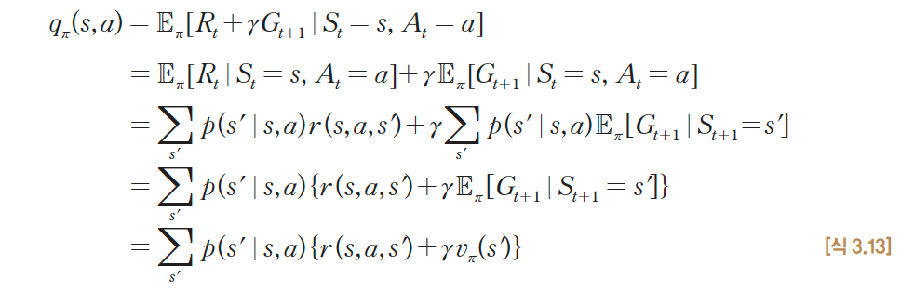
1. Recap
강화학습 정리(복습)
Q-value Function (Action-Value Function)
Notes:
Q value function -> state s에서 action a를 선택하고, 이후 policy pi를 따랐을 때 얻게되는 누적 reward 기댓값
즉, (s, a) 쌍의 long-term value
이 상태에서는 이 행동을 하면 얼마나 좋을까?
예를 들어 교차로 상태라고 했을 때,
이 교차로에서 왼쪽으로 가기로 했을 때 이후 정책대로 하면 얼마나 좋은 결과가 나오는가?

Slide 6
1. Recap
강화학습 정리(복습)
Q-learning
Agent는 결국 이러한 보상 값을 최대로 하는 정책을 따르는 행동을 수행
$$Q^{′}\left(S_{t}, A_{t}\right)= \left(1 −α\right)Q\left(S_{t}, A_{t}\right)+α(R_{t}+γ\max_{a}{Q(S_{t+1}, a))}$$
Notes:
Q-value
특정 시간 t에서 policy 파이를 따라 action 을 할 때, 모든 전략 별로 목적지까지의 미래 보상들의 총합의 기대값을 의미
특정 action을 취했을 때, episode가 종료되기까지 reward의 총합의 예측값을 계산함

Slide 7
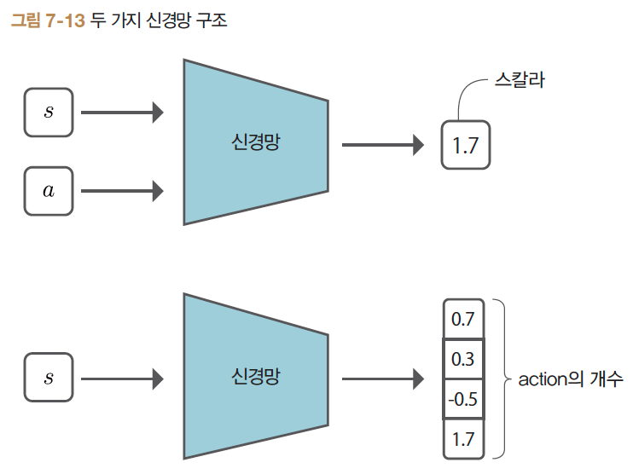
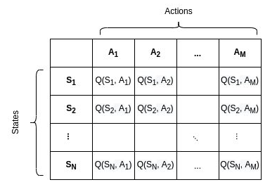
2. Motivation
Q-Learning
Notes:
지금까지는 (state, action) 각각 쌍에 대해 Q값을 저장했지만,
State나 action의 크기가 커지면 계산과 저장이 매우 비효율적
그래서 이번 장에서는 이렇게 테이블로 표현된 Q함수를 신경망으로 변경해보기로 합니다.
신경망을 표현하기 위해선 먼저, input과 output을 명시해야하는데 오른쪽 그림과 같이 계산비용측면에서 비효율적
Q러닝에선 max값을 구해야하는데 상태 s에서 Q함수가 최대가 되는 행동을 찾는 계산.
이 계산을 수행하려면 첫번째 구조에서는 행동 후보 수만큼 신경망을 forward 하여 Q함수를 구해야함
행동 수가 4개면, forward를 총 4번 수행하여 가능한 행동 각각에 대한 Q함수를 구해야함
두번째 구조에서는 모든 행동에 대한 Q 함수를 forward 한번 수행해서 구할 수 있음

Slide 8
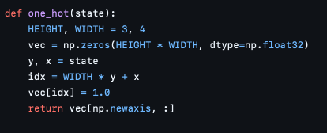
3. Q-Learning & Neural Network
One-hot vector
3 x 4 Grid World
Notes:
먼저 전처리를 위해 state를 받아 one-hot vector로 return해주는 함수입니다.
3x4 그리드 월드에 대해 보면,
각각의 원소를 담을 벡터를 준비하고, 주어진 state에 해당하는 원소만 1.0으로 설정합니다.

Slide 9
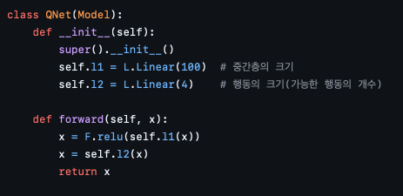
3. Q-Learning & Neural Network
QNet()
2개의 Layer로 구성
Notes:
DeZero framework를 사용해서 구현

Slide 10
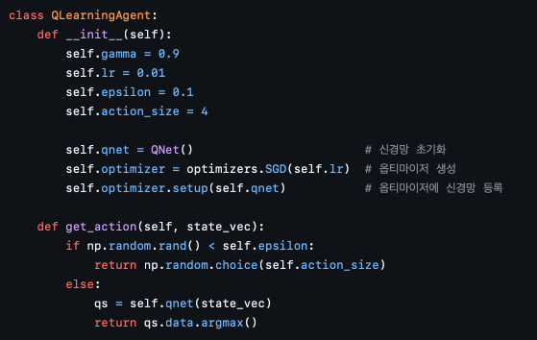
3. Q-Learning & Neural Network
QLearningAgent()
Notes:
신경망 Qnet와 optimizer 초기화
Get_action()에서는 엡실론-greedy 정책에 따라 행동을 선택
즉, 엡실론 확률로 random하게 행동 선택하고, 그 외에는 Q함수가 최대가 되는 행동을 선택
여기서 input인 state_vec는 one-hot 벡터로 변환된 상태가 입력

Slide 11
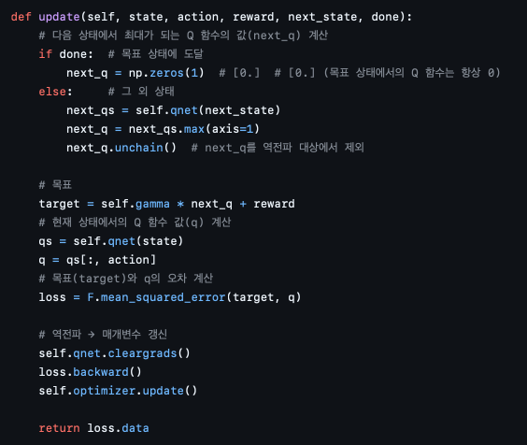
3. Q-Learning & Neural Network
QLearningAgent()
Notes:
Update()에는 Q함수를 update함
먼저 다음 상태에서 최대가 되는 Q함수의 값인 next_q를 계산
여기서 done이 True인 상태, 즉, 목표 상태에 도달한 경우에는 next_q를 [0,]으로 설정하고,
그 외에는 qnet()을 통해 최적의 값을 찾습니다.
Next_q 값은 정답 레이블을 만들기 위해 사용되기 때문에 backward 에서 제외합니다.
Target값을 구하고, 현재 상태에서의 Q값을 구한다.
그리고 loss 와 q의 평균 제곱 오차를 구하고, backward를 통해 parameter를 update합니다.

Slide 12
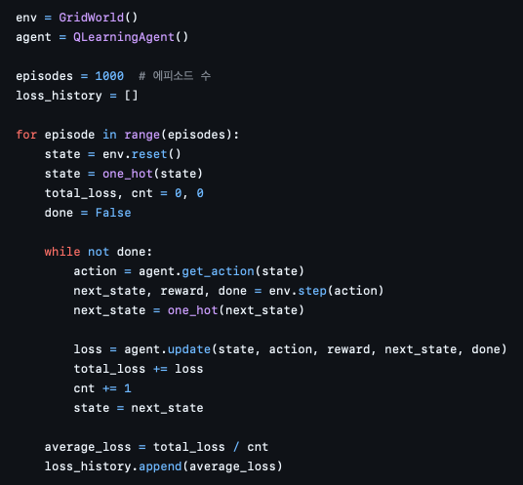
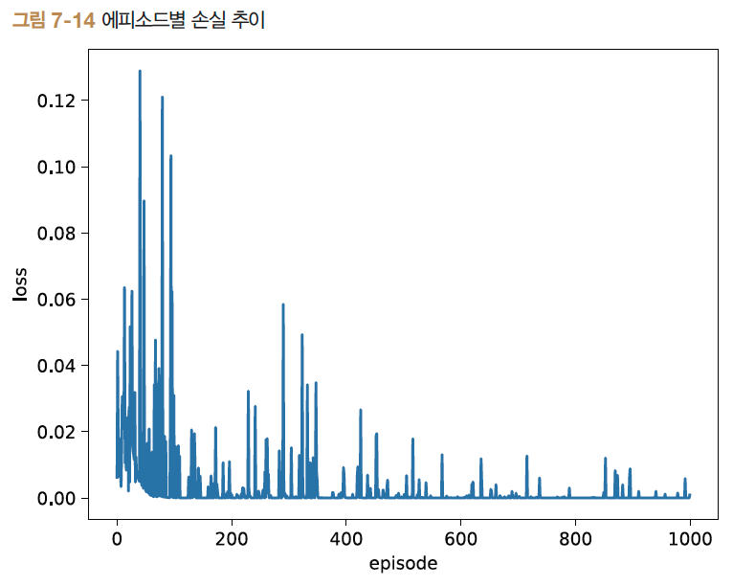
3. Q-Learning & Neural Network
Agent 실행
Notes:
Episode를 1000으로 설정하고, episode별 평균 loss를 기록하였습니다.
오른쪽 그림과 같이 loss가 전체적으로는 episode를 거듭할수록 적어지는 것을 볼 수 있습니다.
완전한 최적 정책은 아니지만 에피소드 횟수를 늘리면 최적 정책에 가까운 정책을 안정적으로 구할 수 있다.

Slide 13
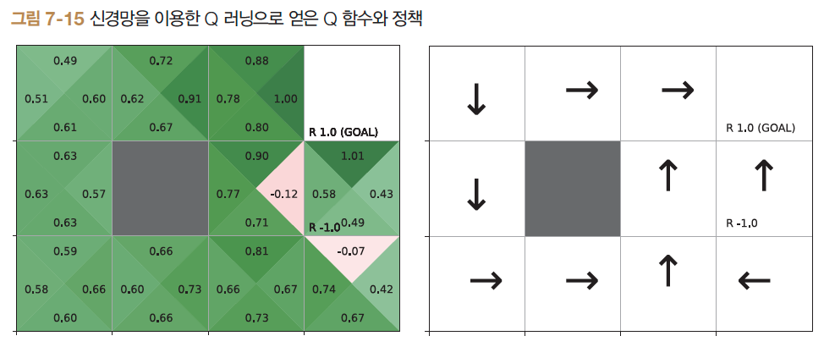
3. Q-Learning & Neural Network
Q-Learning & Neural Network
Notes:
상태나 행동의 크기가 커져도 계산을 효율적으로 할 수 있도록 신경망을 이용하여 Q러닝을 구현하는 법을 배웠습니다.
감사합니다.

Slide 14
감사합니다
Notes:
이상 마치겠습니다. 감사합니다.

